Slide 1
洪水製圖端到端環境資料管線
End-to-End Environmental Data Pipeline for Flood Mapping
Sentinel-1 SAR
Sentinel-2 光學
Landsat
GloFAS 類比搜尋
CIE 5158 環境大數據分析
期末報告 · 2026 年 4 月
研究範圍：南亞 6 個 HydroBASINS 集水區 · 空間解析度 ~30m · 重現期 RP=2 / 5 / 10 年
CIE 5158 — End-to-End Environmental Data Pipeline · Flood Mapping Project
1

Slide 2
簡報大綱
Presentation Outline
01
專案背景與研究動機
02
Pipeline 整體架構
03
資料工程：Zarr 格式選擇
04
Chunking 策略設計
05
Performance Benchmark
06
Trade-off 分析
07
STAC 資料目錄
08
Downstream Task Demo
09
文件與可重現性
CIE 5158 — End-to-End Environmental Data Pipeline · Flood Mapping Project
2

Slide 3
專案背景與研究動機
Background & Motivation
研究問題
資料集規格
• 洪水是南亞最嚴重的自然災害之一
• 傳統光學影像受雲層覆蓋嚴重影響
• 單一感測器無法提供完整淹水資訊
• 需要可擴充、可重現的自動化製圖管線
感測器
Sentinel-1 SAR · Sentinel-2 · Landsat
集水區
6 個 HydroBASINS Level-8（南亞）
重現期
RP = 2 / 5 / 10 年
研究目標
類比數量
每個 RP 取 Top-5 歷史類比場景
• 融合 Sentinel-1 SAR + Sentinel-2 / Landsat 光學影像
• 使用 EDL（Evidential Deep Learning）進行不確定性量化
• 建立雲端原生 Zarr 格式的多維度資料管線
• 透過 GloFAS 類比搜尋選取最相似歷史洪水事件
空間解析
~30 m（TARGET_RES = 0.0002694946°）
涵蓋範圍
68.97°E–69.83°E，54.60°N–55.28°N
影像尺寸
2508 × 3188 像素
CIE 5158 — End-to-End Environmental Data Pipeline · Flood Mapping Project
3

Slide 4
Pipeline 整體架構
6-Step ETL Pipeline
Step 1–2
Step 3
Step 4
Step 5
Step 6
GloFAS 類比搜尋
Analogue 結果 → Zarr
衛星影像 → Zarr
EDL 推論 → Zarr
Optical + SAR 融合
從 GloFAS 流量資料計算 RMSE， 找出歷史上最相似的洪水場景
讀取 analogue_search_results.json 與 RMSE 空間圖，存入 zarr
裁切 / 重投影 / 鑲嵌 6 集水區 至統一 30m 格網，optical + SAR
U-Net EDL 模型輸出 7 個變數 （分類 + 機率 + 不確定性）
以 1/dst_uncertainty 加權平均 兩感測器，輸出最終淹水範圍
▶
▶
▶
▶
（已提供，不須實作）
build_zarr_step3.py
build_zarr_step4.py
build_zarr.py
data_merge.py
analogue_results.zarr
satellite_images.zarr
flood_predictions.zarr
flood_extent_merged.zarr
CIE 5158 — End-to-End Environmental Data Pipeline · Flood Mapping Project
4

Slide 5
資料工程：為什麼選 Zarr？
Data Engineering — Format Decision
格式選擇依據
Zarr 多維結構設計
格式
多維索引
雲端原生
無損chunking
flood_predictions.zarr
Python生態
選擇
Zarr
✅ 原生支援
✅
✅
(sensor=2, RP=3, rank=5, y=2508, x=3188) × 7 vars
✅ xarray
✅ 本專案
NetCDF4
✅
⚠️ 有限
⚠️ 有限
satellite_images.zarr
✅ xarray
❌
(RP=3, rank=5, channel=6/2, y=2508, x=3188)
COG
❌ 2D only
✅
✅ 金字塔
⚠️ rasterio
❌ 無法表達多維
Parquet
❌ 表格
✅
✅ 欄式
analogue_results.zarr
✅ pandas
❌ 不適合網格
(basin=6, RP=3, rank=5) + (basin=6, RP=3, y, x)
flood_extent_merged.zarr
(RP=3, rank=5, y=2508, x=3188) × 3 vars
選擇 Zarr 的關鍵原因
• 原生支援任意維度（sensor × RP × rank × y × x）
• 可任意設定 chunk 形狀，針對存取模式最佳化
• xarray 完整整合，座標標籤直觀存取
• 不壓縮 → 讀取速度最大化
CIE 5158 — End-to-End Environmental Data Pipeline · Flood Mapping Project
5

Slide 6
Chunking 策略設計
Chunking Strategy Design
★ 策略 A（最終選擇）
策略 B（全時序）
策略 C（全圖）
Chunk: (1,1,1,512,512)
Chunk: (2,3,5,128,128)
Chunk: (1,1,1,2508,3188)
• 對應最小集水區尺度 (~652×716 px)
• 跨 sensor × RP × rank 完整時序
• 每個 chunk = 一張完整影像
• 單場景讀取 → 一次載入剛好一場景
• Data Merge 讀取全部 rank 較佳
• 空間 bbox 查詢必須載入整張圖
• 空間查詢 → bbox 命中少量 chunk
• 但空間 chunk 小 → Q1/Q3 慢
• Data Merge 全圖讀取最快
• 最符合主要使用情境
• 犧牲單場景速度換時序效能
• 記憶體需求最高（baseline）
三種查詢模式（Benchmark 設計）
Q1 單場景讀取：[sensor=0, rp=0, rank=0, :, :] → 主要使用情境
Q2 Data Merge：[sensor=0, rp=0, :, :, :]（全rank） → 融合計算
Q3 集水區查詢：[0,0,0, 900:1552, 900:1616] → 空間分析
CIE 5158 — End-to-End Environmental Data Pipeline · Flood Mapping Project
6

Slide 7
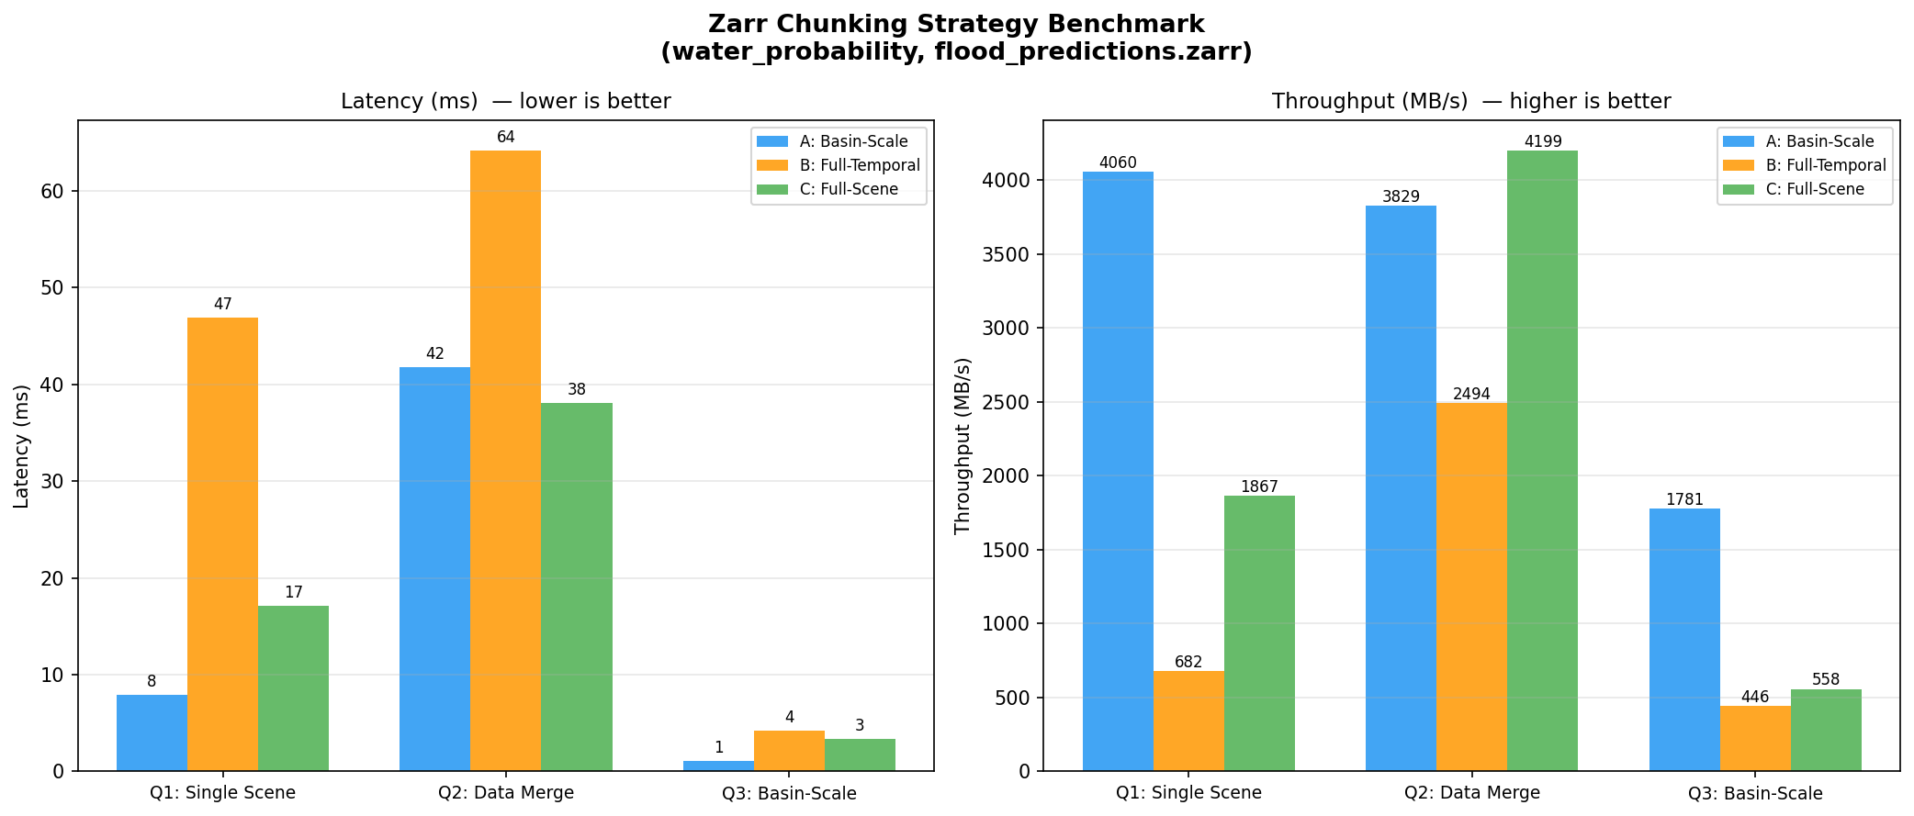
Performance Benchmark 結果
Chunking Strategy Performance Comparison
關鍵數字摘要
Q1 單場景
7.9 ms
策略 A 最快
Q2 Data Merge
38.1 ms
策略 C 最快
Q3 集水區
1.1 ms
策略 A 最快
Throughput A
4060 MB/s
Q1 最高
Throughput B
446 MB/s
Q3 最低
結論：選擇策略 A
• Q1（單場景）+ Q3（集水區）最快
• 符合主要使用情境：場景讀取 + 空間分析
• 512×512 對應最小集水區尺度
• Q2 稍慢但可接受（41 ms 仍足夠快）
CIE 5158 — End-to-End Environmental Data Pipeline · Flood Mapping Project
7

Slide 8
Trade-off 分析：設計的限制與權衡
Trade-off Analysis & Design Limitations
什麼情況下策略 A 最慢？
資料層面的限制
• Q2 Data Merge：讀取所有 rank（5 個 chunk × spatial）時最慢
RP=2 rank=4
有效像素 0%，無對應衛星影像
→ 41.8 ms vs 策略 C 的 38.1 ms（慢約 10%）
RP=10 rank=3/4
• 全時序分析（跨所有 sensor × RP × rank）時效率最差
有效像素 0%，無對應衛星影像
• chunk 數量多（總 chunk 數 > 策略 C），小 I/O 開銷累積
解決方式
統計時排除此 rank，以 nanmean 計算
預期 Q&A 問題
設計決策的取捨
Q：為何不選壓縮（GZIP/Blosc）？
A：本資料為浮點數，壓縮率低，讀取時解壓反而增加延遲
如果選策略 B（全時序）
→ Q2 Data Merge 快 → Q1/Q3 空間查詢慢 6× ／ 不適合主要使用情境
Q：為何不用 COG？
A：COG 本質 2D，無法表達 sensor×RP×rank 多維結構
如果選策略 C（全圖）
Q：512×512 的依據？
→ Data Merge 最快 → 空間 bbox 查詢需載入整張圖 ／ 記憶體用量高，不利互動分析
A：對應最小集水區尺度（~652×716 px），語意上有意義
策略 A 的取捨
→ Q1/Q3 最快，Q2 僅慢 10% ／ 最均衡，選為最終方案
CIE 5158 — End-to-End Environmental Data Pipeline · Flood Mapping Project
8

Slide 9
STAC 資料目錄
SpatioTemporal Asset Catalog (STAC 1.0)
STAC 目錄結構
四個 STAC 資產
為什麼需要 STAC？
stac/
衛星影像 zarr
• 資產可被 STAC Browser 等第三方工具
catalog.json
optical × SAR, RP×rank, 30m
直接搜尋與讀取
flood-mapping-pipeline/
collection.json
EDL 預測結果
• bbox + datetime 時空查詢標準化
satellite-images/
7 vars × sensor × RP × rank
satellite-images.json
• 每個 zarr store 皆有完整 metadata
flood-predictions/
類比搜尋結果
(extent, CRS, variable names)
flood-predictions.json
matched_datetime, rmse_score
analogue-results/
• 符合 STAC 1.0 規範，具互通性
analogue-results.json
最終淹水範圍
• 不需手動設定即可讓他人使用
flood-extent-merged/
flood-extent-merged.json
optical+SAR 融合，3 vars
如何瀏覽 STAC Catalog
# Terminal 1：啟動 CORS-enabled HTTP server
python3 serve_stac.py # port 8888
# Terminal 2：啟動 STAC Browser
cd stac-browser && npm start
# 開啟瀏覽器：http://localhost:8080
9
CIE 5158 — End-to-End Environmental Data Pipeline · Flood Mapping Project

Slide 10
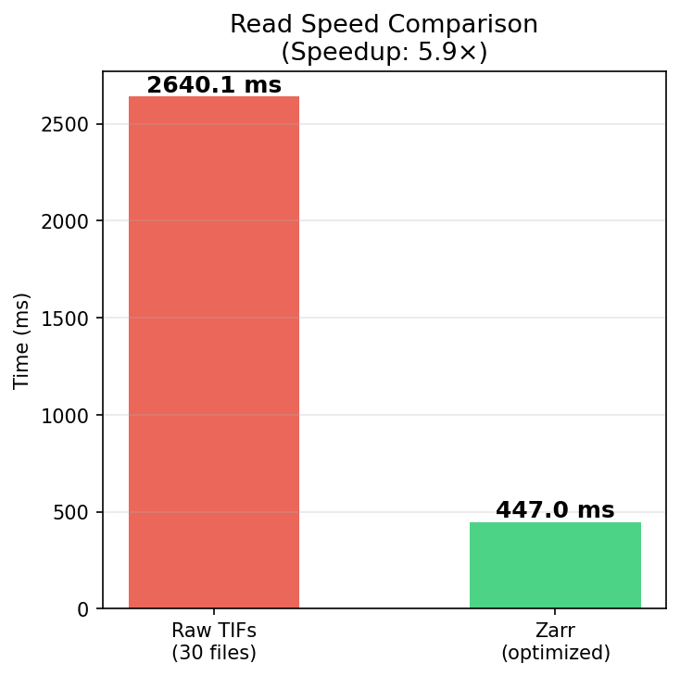
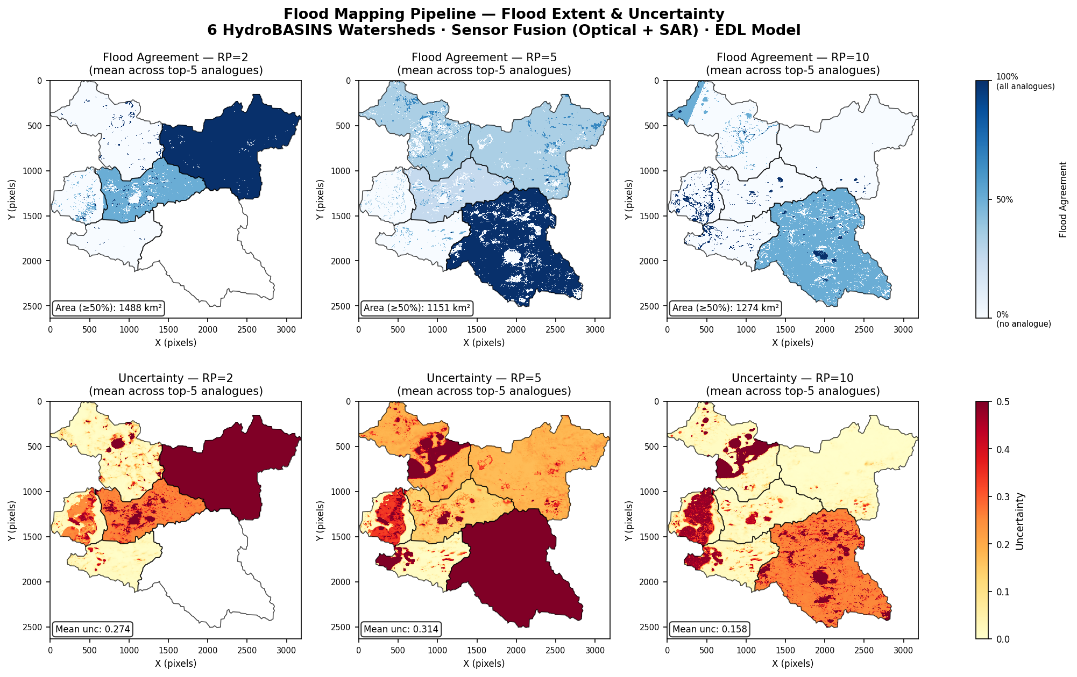
Downstream Task Demo — 資料分析（Task A）
Demonstrating Pipeline Value: Speed × Flood Analysis
速度提升量化
各 RP 平均淹水面積
• Raw TIF（30 個檔案逐一讀取）
~數百 ms
RP = 2 年
~437 km²
4/5 rank 有效
• Zarr（直接讀取 flood_extent_merged）
~數十 ms
RP = 5 年
~580 km²
• 速度提升
~6× 加速
5/5 rank 有效
⚡ Zarr 消除重複 I/O，直接多維索引取得所需資料片段
RP = 10 年
~621 km²
3/5 rank 有效
上排：Flood Agreement（越深=越多場景預測為淹水） · 下排：預測不確定性（越深=越不確定）
10
CIE 5158 — End-to-End Environmental Data Pipeline · Flood Mapping Project

Slide 11
文件與可重現性
Documentation & Reproducibility
README.md 架構
可重現性設計
• ASCII Pipeline 架構圖（6 步驟視覺化）
• 完整資料目錄結構說明
• 每個腳本的執行指令（含 Python 路徑）
• Chunking 策略比較說明
• STAC Browser 啟動步驟
• 缺失影像（missing imagery）說明
環境鎖定
pyproject.toml 版本固定，uv sync 一行還原
腳本獨立
每個步驟可單獨執行，輸出路徑明確
資料路徑
BASE_DIR = Path(__file__).parent，相對路徑
pyproject.toml（uv 管理）
無狀態副作用
每次執行覆寫輸出，不留中間暫存
# 一鍵安裝：uv sync
"xarray" = "==2026.4.0"
說明文件
README 含所有操作步驟，新人即可上手
"zarr" = "==3.1.6"
"rasterio" = "==1.5.0"
"numpy" = "==2.4.4"
STAC Catalog
資料資產有標準化描述，第三方可直接讀取
"geopandas" = "==1.1.3"
"matplotlib" = "==3.10.8"
"rioxarray" = "==0.22.0"
"pystac" = "==1.14.3"
CIE 5158 — End-to-End Environmental Data Pipeline · Flood Mapping Project
11

Slide 12
專案成果總結
✅ 資料工程
✅ 效能最佳化
✅ STAC 目錄
✅ 下游應用
✅ 可重現性
4 個 Zarr 格式資料集，涵蓋 6 集水區 × 3 RP × 5 rank
策略 A (1,1,1,512,512) Q1 7.9ms / Q3 1.1ms，4060 MB/s
STAC 1.0 規範，4 個資產，可被第三方工具搜尋讀取
~6× 讀取加速，RP=2/5/10 淹水範圍視覺化
pyproject.toml 版本鎖定 + uv sync + 完整 README
技術棧
Python 3.13
Zarr 3.1
xarray
rasterio
rioxarray
geopandas
EDL (U-Net)
STAC 1.0
pystac
uv
Thank You · Q&A
12

